Slide 1
HỌC TIN HỌC
C
Ô
H
À
TIN HỌC 3

Slide 2
GROUP
N
A
M
E

Slide 3
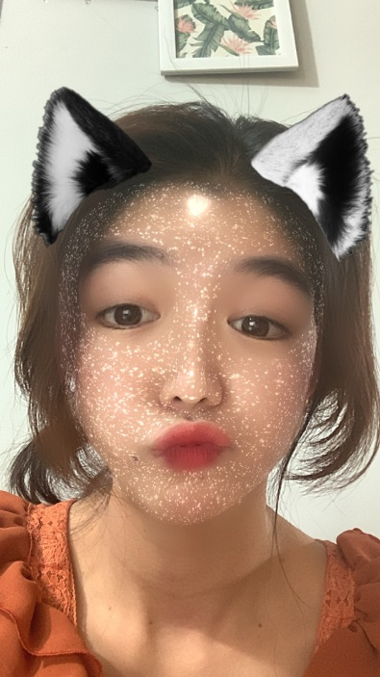
/
LỚP 3A
LỚP 3B
LỚP 3C
CÔ HÀ NÈ

Slide 4
LÀM QUEN VỚI MÁY TÍNH

Slide 5
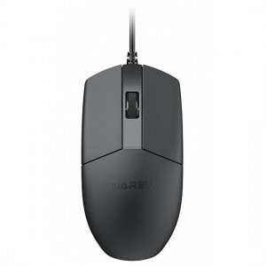
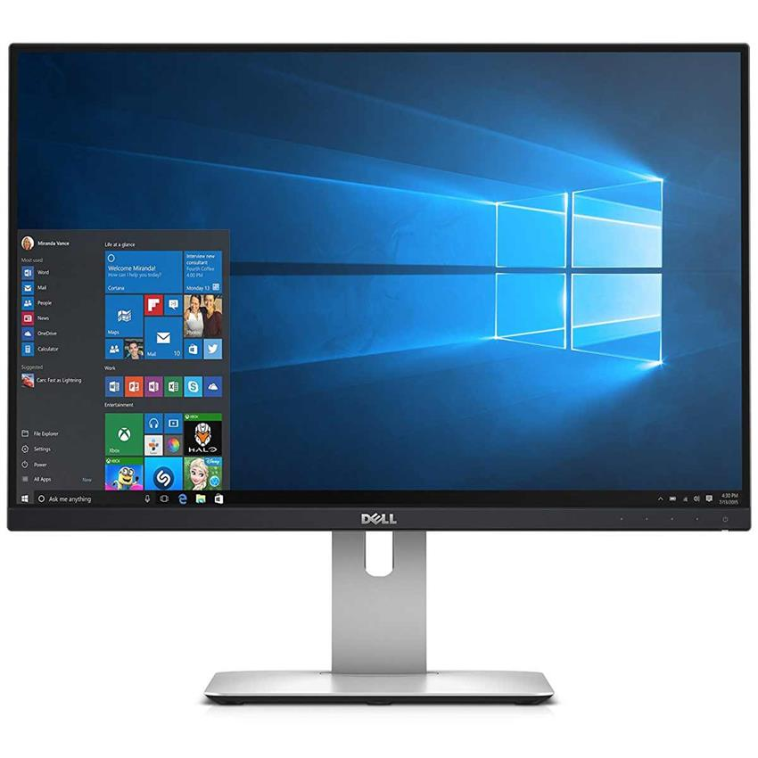
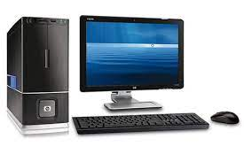
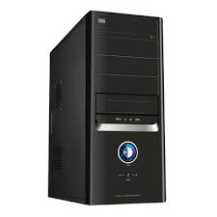
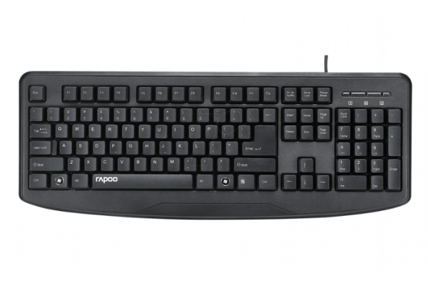
Hình ảnh máy tính
Màn hình
Chuột
Bàn phím
Thân máy (CPU)

Slide 6
Máy tính làm được những gì
Nghe nhạc, xem phim
Học tập
Gửi thư, tính toán
Chơi game

Slide 7
Máy tính gồm những bộ phận nào?
Màn hình
CPU
Con chuột
Bàn phím

Slide 8
NỘI DUNG 1
Làm quen với chuột máy tính
NỘI DUNG 1

Slide 9
C
Cấu tạo của con chuột
Dùng để điều khiển và làm việc với máy tính
Chuột phải
Chuột trái
Bánh lăn

Slide 10
NỘI DUNG 2
Làm quen với bàn phím2
NỘI DUNG 2

Slide 11
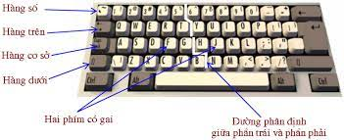
Giới thiệu về bàn phím

Slide 12
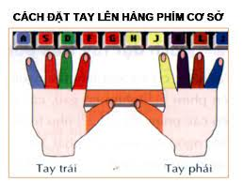
Hàng phím cơ sở
Hàng phím cơ sở là hàng phím quan trọng nhất, có hai phím có gai là F và J, tám phím còn lại là phím xuất phát

Slide 13
Các con cùng cô tham gia 1 trò chơi QUIZZIZ để củng cố lại bài nhé!
ceo
Bài tập ôn luyện

